Slide 1

Základné ľudské práva dokumenty a inštitúcie
Click to edit
Master subtitle style

Slide 2
Základné dokumenty ľudských práv
V r. 1945 bola v San Franciscu vypracovaná zakladateľmi Organizácie Spojených národov (OSN) Charta OSN. Jej cieľom je ochrániť generácie ľudí pred svetovou vojnou ako aj ochrana práv občana.
V r. 1948, presne 10. decembra prijala OSN Všeobecnú deklaráciu ľudských práv (VDĽP). VDĽP spresnila práva vyjadrené v Charte, ale právnu záväznosť nadobudla až neskôr prijatými dokumentmi o ľudských právach.

Slide 3
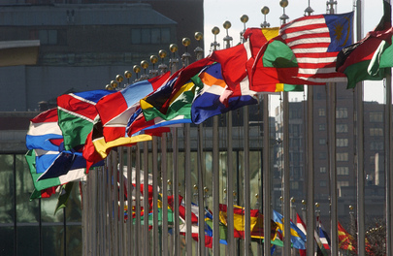

OSN

Slide 4
Organizácia Spojených národov
organizácia Spojených národov je medzinárodnou organizáciou, ktorú po druhej svetovej vojne v roku 1945 založilo 51 krajín, ktoré sa zaviazali zachovávať medzinárodný mier a bezpečnosť, rozvíjať medzi národmi priateľské vzťahy a podporovať sociálny pokrok, lepšiu životnú úroveň a ľudské práva
OSN má 4 hlavné ciele:
zachovávať mier na celom svete
rozvíjať priateľské vzťahy medzi národmi
pomáhať národom pracovať spolu na zlepšovaní životov chudobných, bojovať proti hladu, chorobám a negramotnosti a povzbudzovať dodržiavanie práv a slobôd pre každého
byť strediskom zosúlaďovania konania národov pri dosahovaní týchto cieľov.

Slide 5
Ústava SR – najdôležitejší zákon štátu
V Ústave SR sa základné práv a slobody delia na:
základné ľudské práva a slobody
politické práva
práva národnostných menšín a etnických skupín
hospodárske, sociálne a kultúrne práva
právo na ochranu životného prostredia a kultúrneho dedičstva
právo na súdnu a inú právnu ochranu

Slide 6
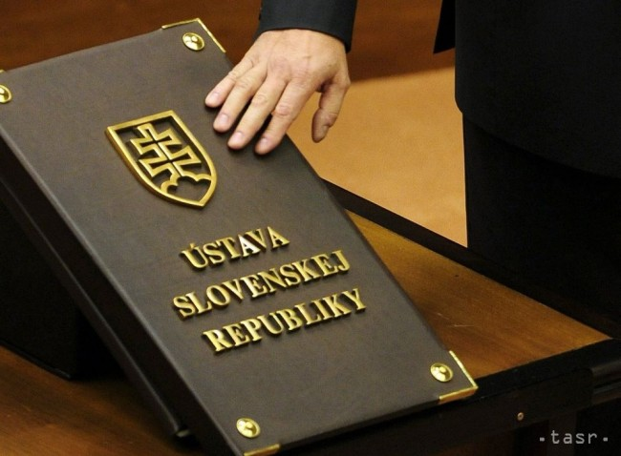

Slide 7


Organizácie
Amnesty International- je medzinárodná mimovládna organizácia s cieľom presadzovať ľudské práva zakotvené vo Všeobecnej deklarácii ľudských práv a iných medzinárodných štandardoch. Kampane Amnesty International sa sústreďujú najmä na prepustenie všetkých väzňov, zabezpečenie rýchleho a spravodlivého súdneho procesu pre politických väzňov, zákaz trestu smrti, mučenia a iného krutého zaobchádzania s väzňami, ukončenie politických vrážd a „zmiznutí“, a potrestanie porušovateľov ľudských práv.

Slide 8

Rada Európy- je medzinárodná organizácia európskych štátov, ktorej hlavným cieľom je ochrana ľudských práv a posilňovanie pluralitnej demokracie, prispievanie k uvedomovaniu si a rozvoju európskej kultúrnej identity, harmonizácia práva európskych krajín, hľadanie riešenia problémov typu xenofóbia, menšiny, ochrana životného prostredia a podobne, a pomáhanie východoeurópskym krajinám pri ich modernizačných a demokratizačných reformách.

Slide 9
Slovenské inštitúcie na ochranu práv
Slovenské národné stredisko pre ľudské práva (ďalej len „Stredisko“) bolo zriadené zákonom Národnej rady
Slovenské inštitúcie a organizácie:
Verejný ochranca práv - ombudsman
Centrum pre medzinárodnoprávnu ochranu detí a
mládeže
Slovenské mimovládne organizácie
Medzinárodné inštitúcie a organizácie

Slide 10
Základné ľudské práva
Základné ľudské práva sú nevyhnutnou podmienkou každej demokracie. Každá demokratická krajina ich berie ako za samozrejmosť. Sú však krajiny, ktoré o sebe hovoria, že sú demokraciou, a napriek tomu tam ľudské práva sú čiastočne porušované. Medzi krajiny, ktoré nie sú demokraciou a ľudské práva sa tam porušujú patria:
Čína, Kuba, Severná Kórea, a niektoré ďalšie menšie a menej známe krajiny.
Slovensko je súčasťou Európskej únie a v EÚ môžu byť len také krajiny, ktoré sú demokratické.
V demokratickej krajine sa ľudské práva nemôžu zrušiť, môžu sa len na istý čas obmedziť. Obmedziť práva v demokracii môžeme v čase vojny, alebo napr. teraz, keď máme Covid 19. Sami vidíte, že nemôžete všetko, čo ste predtým bežne mohli.

Slide 11
Ľudské práva a sloboda
K demokracii nevyhnutne patrí sloboda, sloboda však neznamená anarchiu (anarchia – robím všetko čo sa mi zachce) K slobode patrí zodpovednosť. Na to aby tu nebola anarchia si štát vymyslel poriadok a teda zákon. Každý z nás môže robiť všetko čo mu zákon nezakazuje.
Naša sloboda sa končí tam kde sa začína sloboda iných. Nemôžem svojou slobodou narušiť slobodu suseda. Nemôže si do rána robiť v byte hlučnú párty, len preto, lebo niečo oslavujem. Musím rešpektovať, že sused chce spať.
Moja sloboda
Susedova sloboda

Slide 12
Takto to rozhodne v demokracii nesmie byť
Jano prepadne Miška a ukradne mu psa
Miško ide na
prechádzku so
psom
Janko a Ivetka sú v autobuse veľmi hluční. Keď ich upozornia, tak zlostne vykrikujú, že sú slobodní a môžu si robiť čo chcú.
Miško nepríde na hodinu, lebo sa mu nechce
Ivetka sa všetkému smeje

Slide 13
Základné ľudské práva
Právo na život
Právo na osobnú slobodu
Právo vlastniť súkromný majetok
Právo na slobodu pohybu a pobytu
Právo na slobodu myslenia, vierovyznania
Právo na vlastnú dôstojnosť
Právo na súkromie
Právo na ochranu osobných údajov
Právo cestovať ...

Slide 14
Základné práva a občianske práva
Na základné práva má nárok každý človek
Ak sa dostanú do ústavy stávajú s a občianskymi právami
K občianskym právam patria i politické práva
Politické práva: právo voliť
právo byť volený
právo isť demonštrovať
právo sa zhromažďovať
právo vypísať petíciu ...

